Slide 1

TRƯỜNG ĐẠI HỌC BÁCH KHOA TP.HCM KHOA ĐIỆN – ĐIỆN TỬ BỘ MÔN ĐIỆN TỬ
Đề tài: PHÂN LOẠI TRÁI SƠRI
GVHD: NGUYỄN LÝ THIÊN TRƯỜNG
SVTH: TRẦN PHƯƠNG NAM

Slide 2
1
GIỚI THIỆU
2
LÝ THUYẾT
3
THIẾT KẾ VÀ THỰC HIỆN
4
KẾT QUẢ
5
ĐÁNH GIÁ VÀ HƯỚNG PHÁT TRIỂN

Slide 3

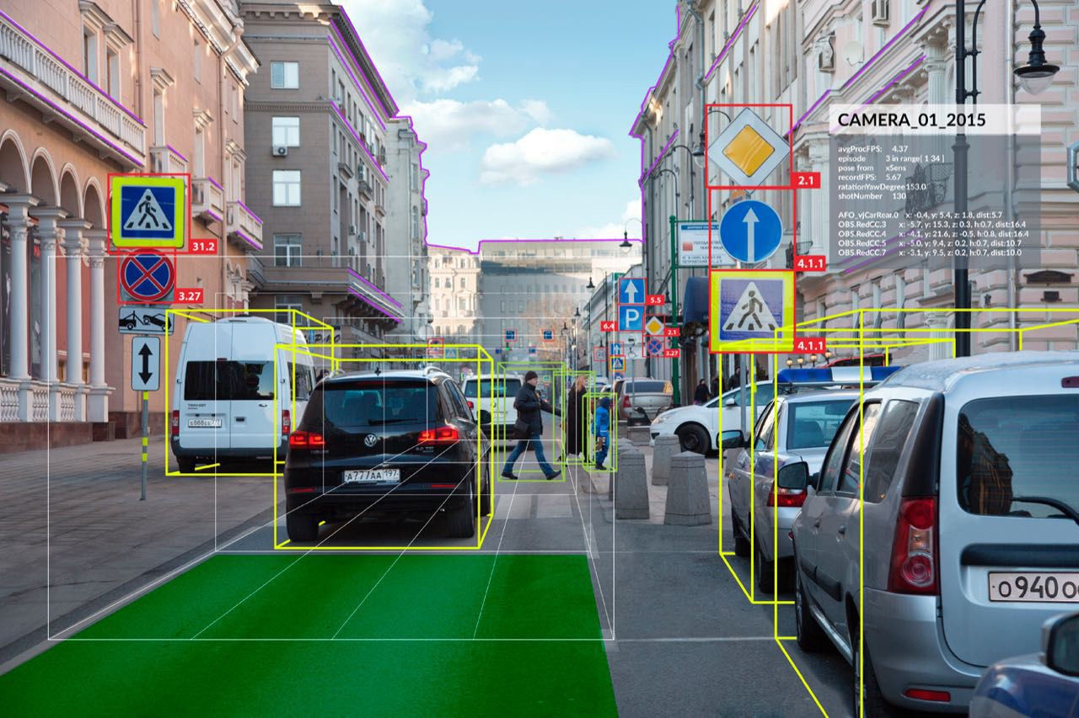
1
GIỚI THIỆU

Slide 4
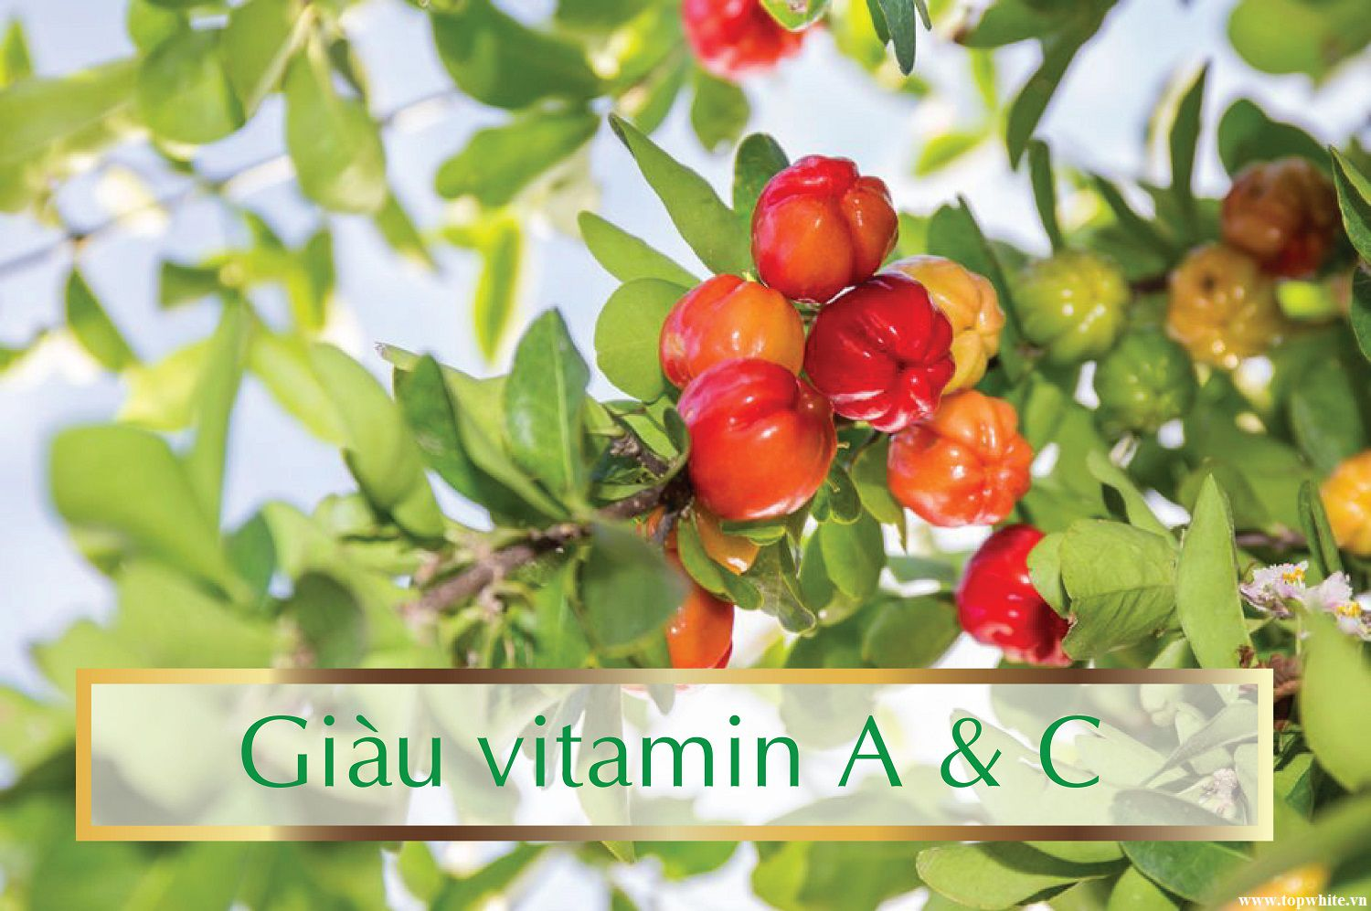
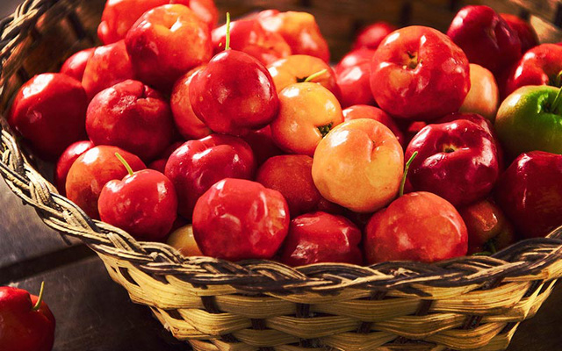

Slide 5
2.1 Haar Cascade 2.2.1 Đặc trưng Haar 2.2.2 Tính ảnh tích phân 2.2.3 Huấn luyện AdaBoost 2.2.4 Mô hình phân tầng Cascade
2
LÝ THUYẾT

Slide 6


2.2.1 Đặc trưng Haar
Đặc trưng cơ bản
Đặc trưng cạnh

Slide 7
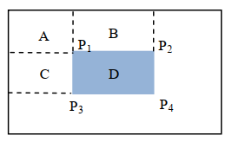
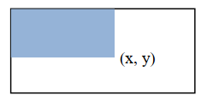
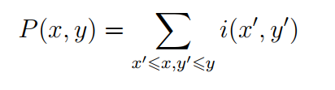

2.2.2 Tính Integral image

Slide 8
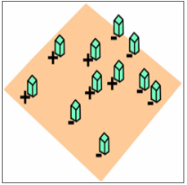
- AdaBoost là một bộ phân loại mạnh phi tuyến, hoạt động bằng cách kết hợp các bộ phân loại yếu: 1. Đánh dấu trọng số các mẫu 2. Sau mỗi bộ phân loại yếu thì cập nhật lại trọng số (tang trọng số các mãu nhận dạng sai, giảm trọng số các mẫu nhận dạng đúng). 3. Kết hợp các bộ phân loại yếu lại với nhau.
2.2.3 Huấn luyện AdaBoost

Slide 9
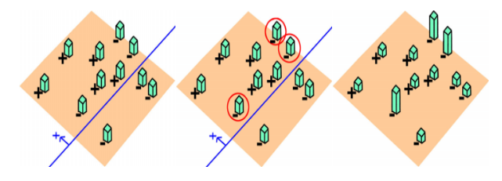
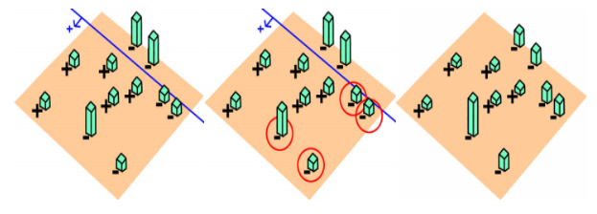
Vòng lặp thứ nhất
Vòng lặp thứ 2

Slide 10
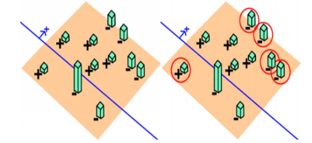
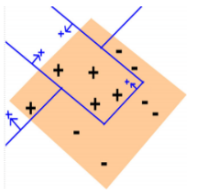
Vòng lặp thứ 3
Kết hợp các bộ phân loại yếu

Slide 11
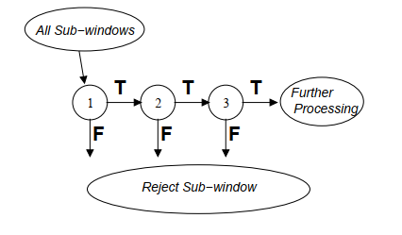
2.2.4 Mô hình phân tầng Cascade

Slide 12
Ở mỗi bộ phân loại, giá trị ngưỡng là kết quả quả quá trình huấn luyện được mô tả như sau: - Mẫu huấn luyện gồm có tập ảnh dương (có vật thể), tập ảnh âm (không có vật thể). - Quy định số lượng bộ phân loại. - Ở mỗi bộ phân loại, ta đưa ngẫu nhiên một số lượng đặc trưng và ảnh dương. Chương trình sẽ tính đưa ra tỉ lệ nhận dạng đúng và sai. Sau mỗi lần lặp sẽ tăng số lượng đặc trưng và cập nhật lỉ lệ mới. Chương trình dừng lại khi hai tỉ lệ này bằng nhau, đây cũng là ngưỡng cần tìm.

Slide 13

2.2 Hệ màu RGB
Red – Green – Blue : Ba màu chính của ánh sáng trắng khi tách ra bởi lăng kính.
Kết hợp với tỉ lệ khác nhau sẽ cho ra các màu khác nhau.

Slide 14
2.3 Thuật toán K-NN
- Là một trong những thuật toán máy học đơn giản nhất.
Xác định tham số K.
Tính khoảng cách giữa đối tượng cần xét tới tất cả các đối tượng trong tập huấn luyện.
Sắp xếp khoảng cách tang dần, xác định K láng giềng gần nhất.
Xác định lớp của K láng giềng gần nhất.
Dựa vào phần lớn lớp của K láng giềng gần nhất dể xác định lớp cho đối tượng cần xét.

Slide 15
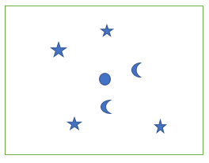
2.3 Thuật toán K-NN
1 => Mặt trăng.
2 => Mặt trăng.
4 => Không xác định được.
6 => Ngôi sao

Slide 16

2.4 Thư viện OPENCV
- Thư viện mã nguồn mở, chuyên dung cho các vấn đề liên quan đến thị giác máy tính.

Slide 17
3.1 Yêu cầu đặt ra và chuẩn bị - Độ chính xác cao ( trên 90%). - Thời gian nhạn dạng và phân loại 1 trái nhỏ hơn 0.5 giây. - Chuẩn bị: Thu thập dữ liệu huấn luyện.
3
THIẾT KẾ VÀ THỰC HIỆN

Slide 18
3.2 Huấn luyện Haar Cascade
Dữ liệu huấn luyện: 1510 ảnh dương, 3000 ảnh âm.
Sử dụng hàm opencv_createsamples tạo ra file vector chứa các mẫu dương.
Sử dụng hàm opencv_traincascade để đặt ngẫu nhiên các mẫu dương vào các mẫu âm để rút đặc trưng và ngưỡng.
Sau khi huấn luyện ta sẽ được file cascade.xml chứa các ngưỡng và đặc trưng của các bộ phân loại yếu.

Slide 19
3.3 Tìm đặc trưng để ứng dụng K-NN
STT | Trái xanh |  |  | Trái chín
 | B | G | R | B | G | R
1 | 8.2 | 47.4 | 31 | 37.3 | 46.6 | 98.4
2 | 21.1 | 108.3 | 103.7 | 41.5 | 44.7 | 80.2
3 | 19.6 | 90 | 76.2 | 36.4 | 45.5 | 79.5
4 | 22.9 | 71.3 | 71.4 | 42.5 | 50.3 | 84.3
5 | 21.3 | 91.5 | 101.9 | 45.4 | 68.2 | 120.9
6 | 28.5 | 74.6 | 75.4 | 34.5 | 36.9 | 75.8
7 | 24.1 | 96.6 | 100.4 | 42.4 | 61.7 | 89.3
8 | 24.2 | 69.5 | 67 | 62.5 | 81.5 | 113.2
9 | 14.7 | 68.6 | 74.1 | 34.1 | 40.9 | 78
10 | 22.9 | 71.1 | 63.3 | 39.4 | 40.9 | 89.1
… | … | … | … | … | … | …
TB | 41.1 | 85 | 81.3 | 40 | 57.4 | 109.9

Slide 20
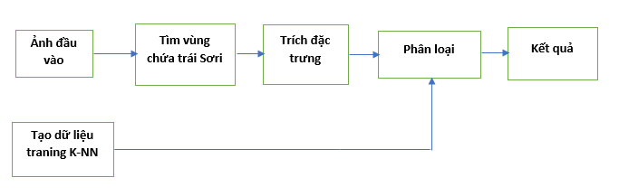
3.4 Sơ đồ khối

Slide 21
3.4.1 Tạo dữ liệu training cho K-NN
Tính giá trị trung bình kênh màu G và R của 900 trái xanh và 900 trái chín.
Dùng hàm cv2.ml.KNearest-create() để tạo ra bộ.
huấn luyện. Với 2 lớp : nhãn 0 là các trái xanh, nhãn 1 là các trái chín.

Slide 22
3.4.2 Tìm vùng chứa trái Sơri
Để phát hiện trái Sơri, hệ thống sẽ cho một cửa sổ con quét lên ảnh đầu vào. Các đặc trưng Haar sẽ được đặt vào cửa sổ con để tính toán ra giá trị của đặc trưng. Sau đó các giá trị này được đưa vào bộ phân loại để xác định xem khung hình đó có phải là trái Sơ-ri hay không.
detectMultiScale(image, ScaleFactor, minNeighbours)

Slide 23
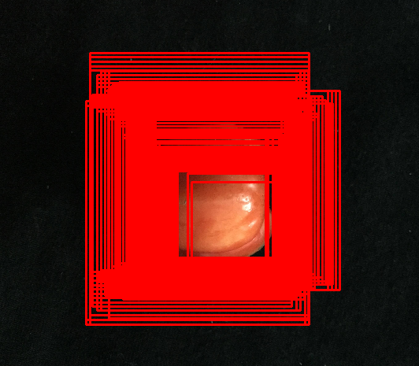
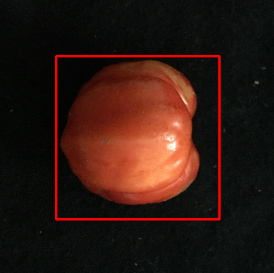
minNeighbour = 0
minNeighbour = 5

Slide 24
4
KẾT QUẢ
Tiến hành thực nghiệm trên 350 mẫu xanh và 350 mẫu chín ( mỗi ảnh chứa 1 trái, không bao gồm các mẫu đã huấn luyện). Sơ ri đặt trên nền đen, chụp bằng Webcam 640x480 pixels.
K tăng từ 1 đến 20, scaleFactor là 1.2, minNeighbour là 10.

Slide 25
Xanh |  |  | Chín
Detected | Xanh | Chín | Detected | Xanh | Chín
350 | 334 | 16 | 350 | 341 | 9
Tỉ lệ chính xác: 92.9 %. Thời gian nhận dạng và phân loại trung bình: 0.0346 s/trái.
K = 1
Xanh |  |  | Chín
Detected | Xanh | Chín | Detected | Xanh | Chín
350 | 338 | 12 | 350 | 342 | 8
Tỉ lệ chính xác: 94.4 %. Thời gian nhận dạng và phân loại trung bình: 0.055 s/trái.
K = 5

Slide 26
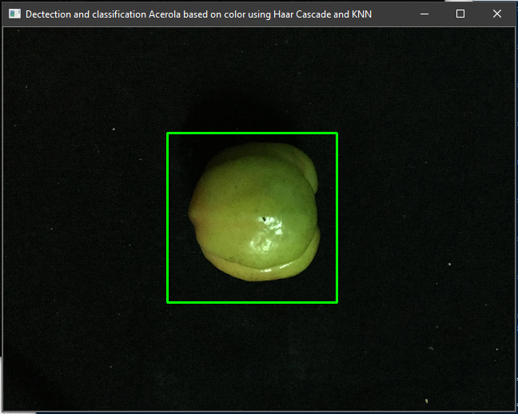
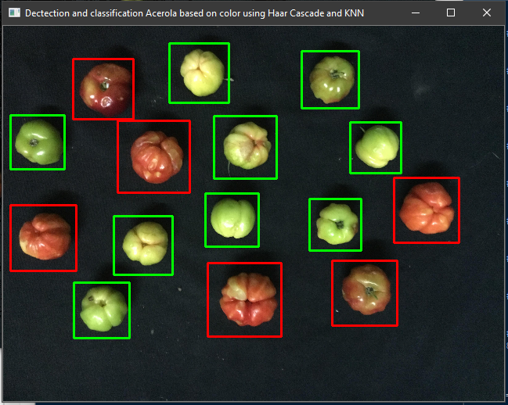
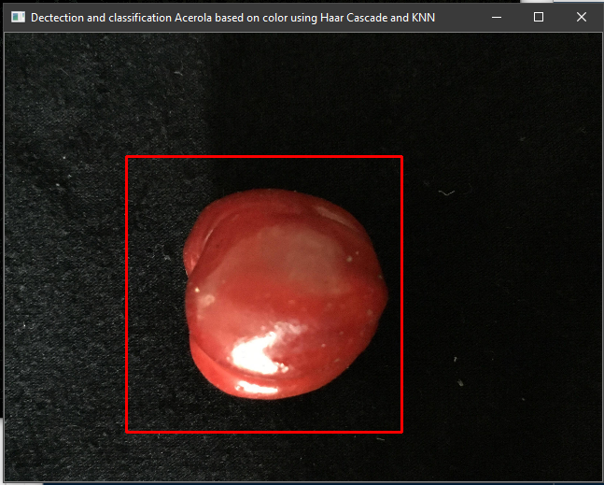

Slide 27
5.1 Đánh giá
5
ĐÁNH GIÁ VÀ HƯỚNG PHÁT TRIỂN
Tỉ lệ chính xác phụ thuộc vào K, tuy nhiên không ảnh hưởng nhiều do tập huấn luyện lớn.
Thời gian nhận dạng và phân loại nhanh do ảnh có kích thước nhỏ và scaleFactor lớn (1.2)
Một số trái bị phân loại sai do:
Tập huấn luyện chưa chuẩn.
Một số trái không chín ảnh cũng không xanh hẳn nên kết quả phụ thuộc vào góc chụp.

Slide 28
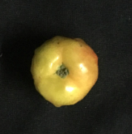
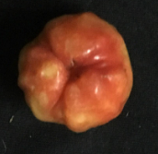
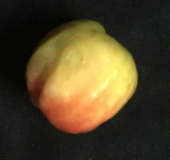
Ba mặt của cùng một trái bị nhận dạng sai

Slide 29
5.2 Hướng phát triển
Nhận phân loại được trái hỏng.
Kết hợp phần cứng để tạo hệ thống hoàn chỉnh

Slide 30
Tài liệu tham khảo
Paul Viola and Michael Jones, Rapid Object Detection using a Boosted Cascade of Simple Features, 2001
The OpenCV Tutorials Release 2.4.13.7
Vũ Hữu Tiệp K-nearest neighbors, https://machinelearningcoban.com/2017/01/08/knn/
Và một số nguồn khác.

Slide 31
Thank you !

